Slide 1
Thema: BERUFE
für Anfänger

Slide 2
arbeiten
Mein Vater arbeitet als Lehrer.
Mein Vater ist Lehrer von Beruf.
Er arbeitet er ist berufstätig.
Er hat leider keine Arbeit
er arbeitet nicht er ist arbeitslos.
ich arbeite du arbeitest er, sie, es arbeitet
wir arbeiten ihr arbeitet sie / Sie arbeiten Konjugiere: warten antworten begleiten baden

Slide 3
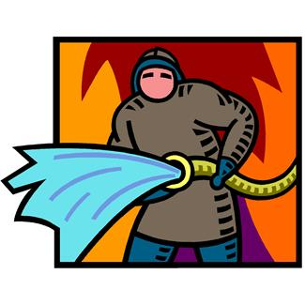
1. 2.
Der Angestellte
Der Feuerwehrmann
Der Briefträger
Der Feuerwehrmann
Der Bauer
Der Arzt
Er bringt uns Pakete, Ansichtskarten, …
Er rettet die Leute aus den brennenden Häusern, …

Slide 4
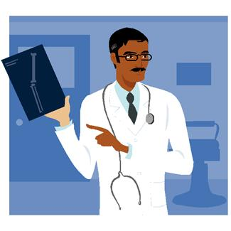
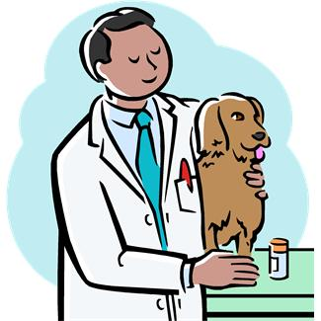
3. 4.
der Arzt
der Tierarzt
der Maurer
der Jurist
das Pferd
der Tierarzt
Er untersucht die Patienten und arbeitet im Krankenhaus.
Er heilt kranke oder verletzte Pferde, Schafe, Hunde, Katzen, …

Slide 5
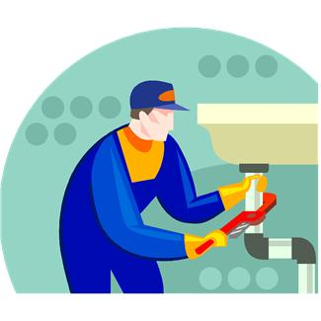
5. 6.
der Keller
der Kellner
der Astronaut
der Arbeiter
der Installateur
der Mechaniker
Er repariert die Wasserleitungen und das tropfende Hahn.
Er bedient die Gäste im Restaurant.

Slide 6
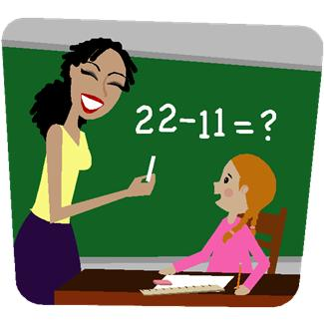
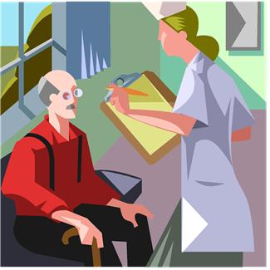
7. 8.
die Sekretärin
die Ärztin
die Lehrerin
die Krankenschwester
die Verkäuferin
die Lehrerin
Sie unterrichtet und erzieht die Schüler in der Schule.
Sie hilft dem Arzt im Sprechzimmer.

Slide 7
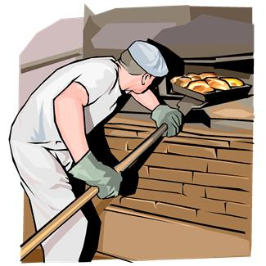
9. 10.
der Konditor
der Bäcker
der Koch
der Bäcker
die Putzfrau
der Architekt
Er bereitet das Essen zu, dünstet, grillt, brät, ….
Er bereitet uns Brot, Kuchen, Hörnchen, …… zu

Slide 8
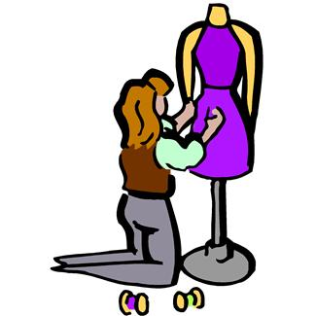
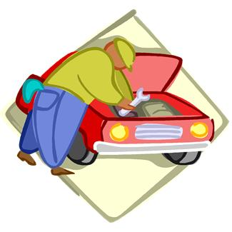
11. 12.
die Strickerin
die Schneiderin
die Kosmetikerin
der Bauer
der Mechaniker
der Traktorist
Sie näht uns Kleider, Röcke, Hosen,…
Er repariert Autos in der Reparaturwerkstatt.

Slide 9
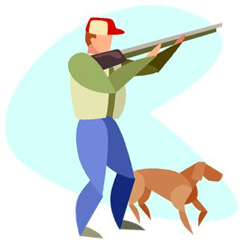
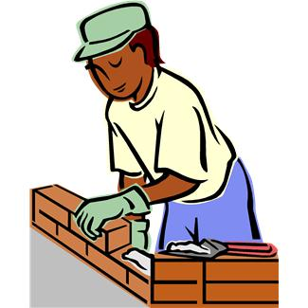
13. 14.
der Förster
der Fischer
der Tierpfleger
der Müller
die Mauer
der Maurer
Er kümmert sich um den Wald und hungrige Tiere.
Er baut Gebäude: Familienhäuser, Schulen, Geschäfte, ….

Slide 10
Lösung
1. c
2. a
3. a
4. c
5. b
6. b
7. c
8. a
9. c
10. a
11. b
12. b
13. a
14. c

Slide 11
Sagen Sie / Schreiben Sie zu einem Beruf zwei Sätze: z. B.: Der Briefträger trägt Briefe und arbeitet auf der Post.
Beruf | Was macht er / sie? | Wo arbeitet er / sie?
Briefträger | Briefe tragen | auf der Post
Feuerwehrmann | die Leute retten
Arzt | die Patienten untersuchen
Tierarzt
Kellner
Installateur
Lehrerin
Krankenschwester
Koch
Bäcker
Schneiderin
Automechaniker
Förster
Maurer

